Slide 1
El reino de la nueva España
Luciano Espina Melisa

Slide 2
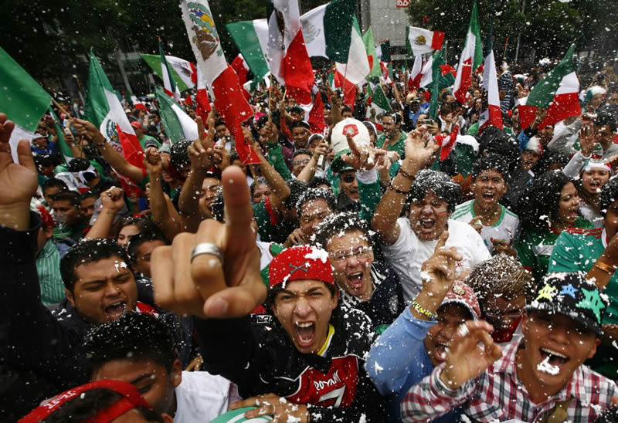
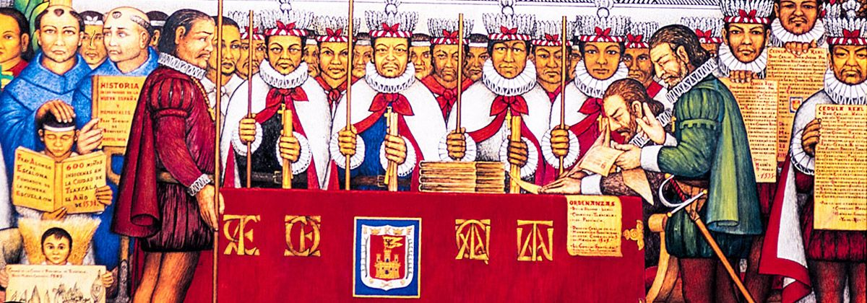
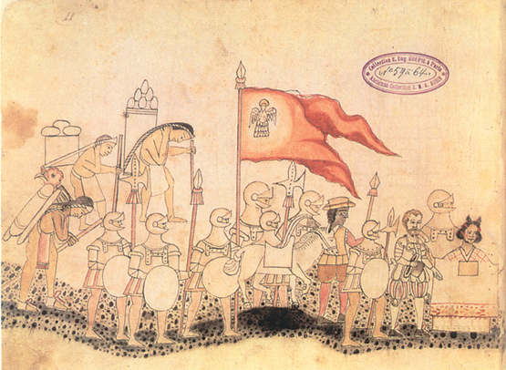
Una sociedad singular
Dejamos atrás el pasado
Hubo opresión de las naciones indias

Slide 3
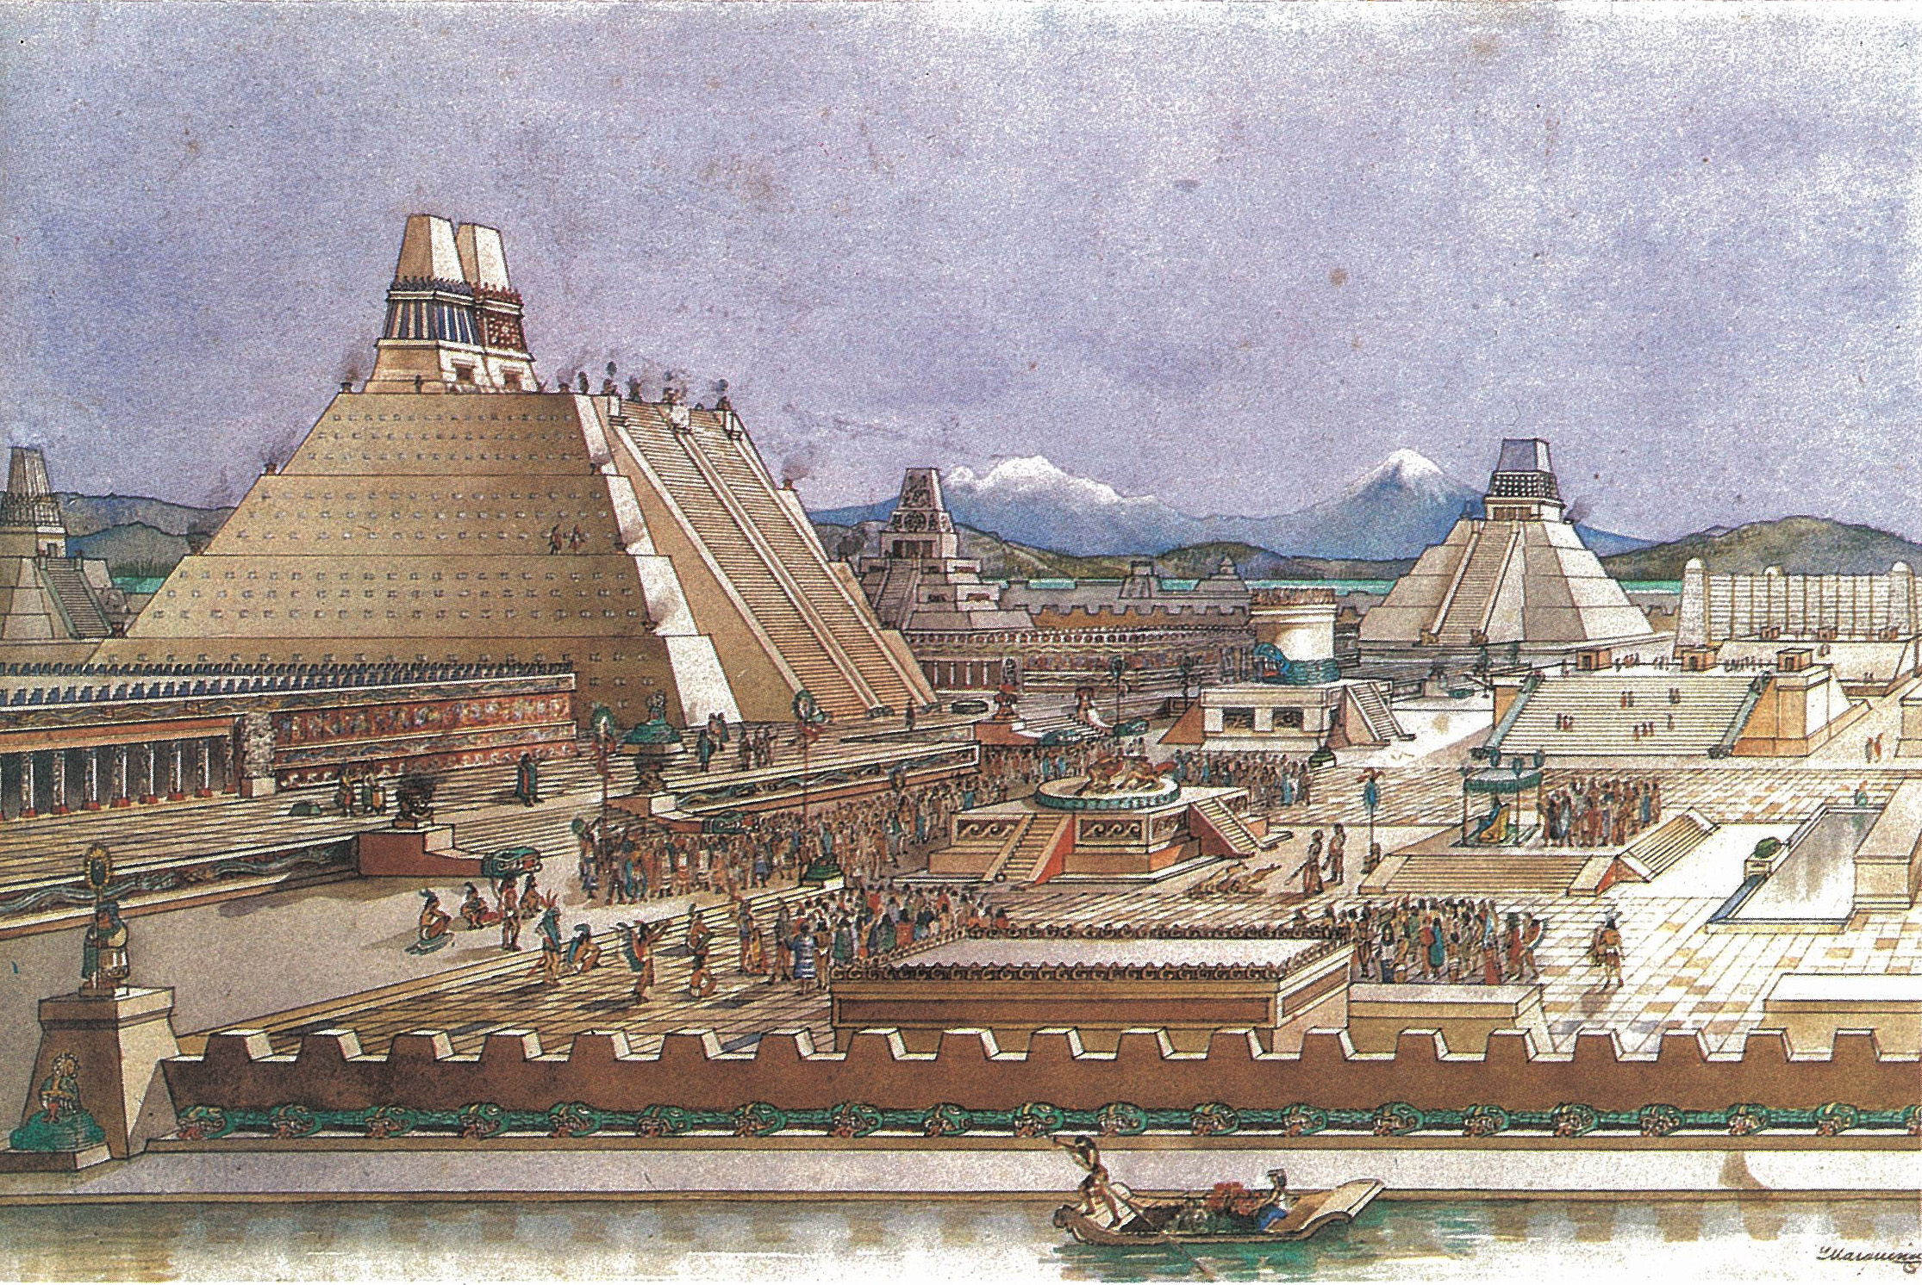
El reino de la nueva España
Historia de México es a imagen y semejanza de su geografía
En la historia mesoamericana gran diversidad de culturas, lenguas, y Estados, desde los olmecas a los teotihuacanos, zapotecas, mixtecas y la familia maya.

Slide 4
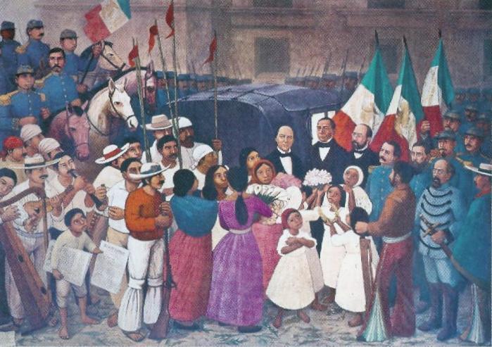
Se construyó una sociedad distinta, Nueva España en el siglo XVIII y que, a su vez, fue derrotada por las guerras civiles.
Sobre los restos de Nueva España se levanto un México reducido, el México republicano de Juárez y sus sucesores (todavía está en proceso de formación)

Slide 5
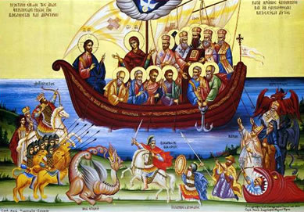
“colonia”
Se llama “colonia” a todo territorio dependiente, semindependiente o sometido a la influencia de una gran potencia.
Los ingleses fundaron sus comunidades para escapar de la ortodoxia, los españoles la establecieron para extenderla.

Slide 6
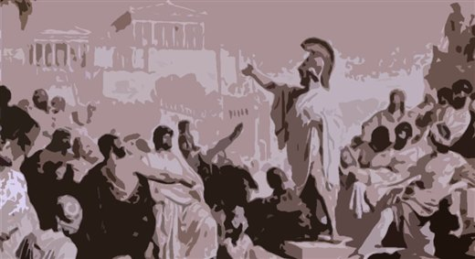
Los hispanoamericanos en lugar de repensar y reelaborar esa tradición, en lugar de actualizarla y aplicarla a las nuevas circunstancias, prefirieron apropiarse de la filosofía política de los franceses, de los ingleses y de los norteamericanos.

Slide 7
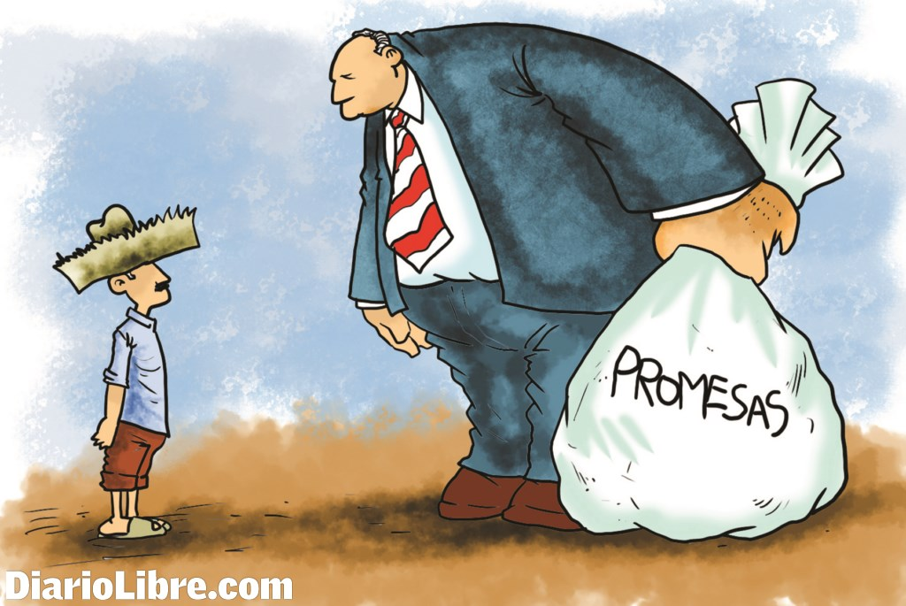
“Mentira política”
Esas ideas eran las de la modernidad naciente
No cambio nuestras sociedades pero si deformo las conciencias: introdujo la mala fe y la mentira política

Slide 8
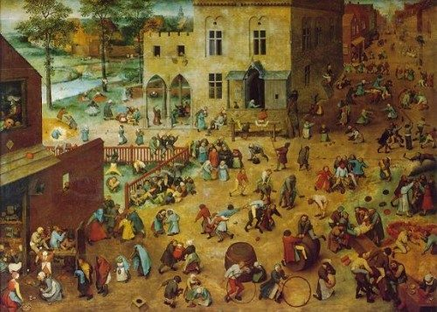
Nuestra historia, desde el punto de vista de la historia moderna de Occidente, ha sido excéntrica.

Slide 9
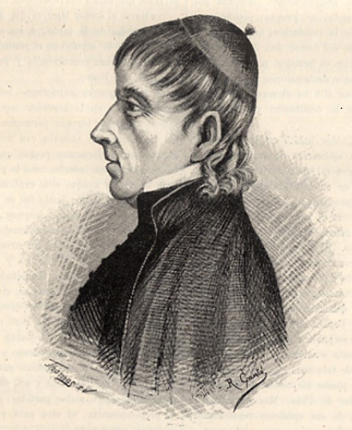
Fray Servando
La otra tradición, la nuestra, reaparece, cuando Fray Servando Teresa de Mier se propone fundar histórica y jurídicamente el derecho de México a la independencia.

Slide 10
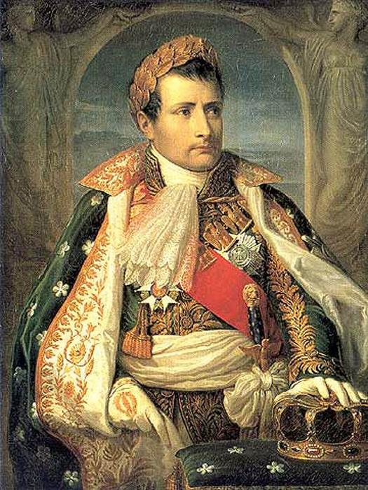
Fray Servando subraya que el rey lo era de España y de las Indias y que la Nueva España debía fidelidad al monarca español, no a nueva España.
Por esto destronando el rey por Napoleón, el pueblo mexicano recobraba su soberanía

Slide 11
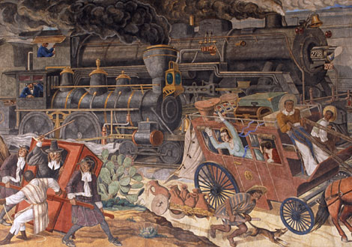
“Nueva España”
Nueva España fue singular por su estructura interna
Los hombres casi nunca logran hacerse una imagen clara y verdadera de la sociedad en la que viven. Los novohispanos no fueron una excepción a esta regla; nosotros tampoco lo hemos sido.

Slide 12
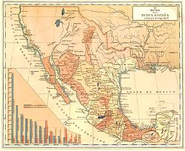
Entre la realidad de Nueva España y nuestras ideas se interponen muchos prejuicios, los cuales no vienen de la tradición si no de la modernidad.

Slide 13
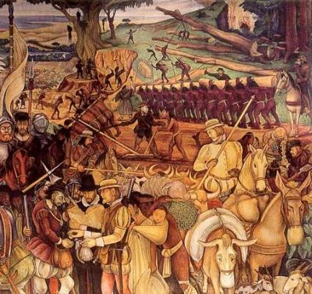
Nueva España era un país enorme, un país próspero y pacífico.
Hubo levantamientos, hambre, epidemias, motines pero lo que caracterizó a estos tres siglos fue la continuidad del orden público y no sus alteraciones.

Slide 14
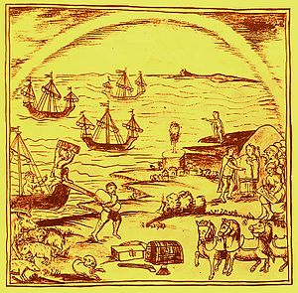
Durante el siglo XVII el comercio exterior de España se enfrentó a graves dificultades que contribuyeron decisivamente a la decadencia económica y política del reino.
Afecto al sistema imperial pero que, paradójicamente favoreció a Nueva España

Slide 15
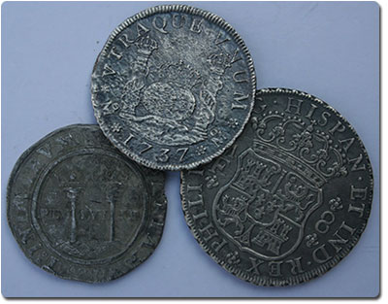
El comercio con España disminuyó pero, la economía novohispana pudo transformarse radicalmente:
Crecimiento del mercado interno, cambio del carácter de la mano de obra y su forma de empleo (desaparición de las encomiendas y contratación libre de los peones)

Slide 16
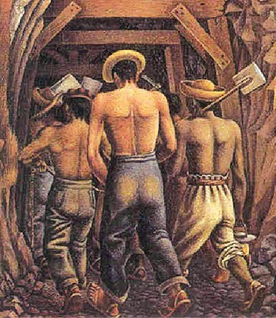
Desarrollo de minería, esto fue determinante y contribuyó a rectificar el sentido de la crisis en favor de Nueva España

Slide 17
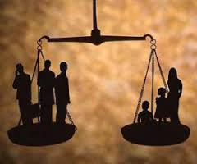
La edad Moderna se distingue por el crecimiento del Estado Central a expensas de las autonomías locales y por la igualdad ante la ley
Las comunidades indígenas estaban regidas por las leyes de indias había estatutos especiales para los diferentes grupos étnicos: negros, mulatos, criollos y españoles

Slide 18
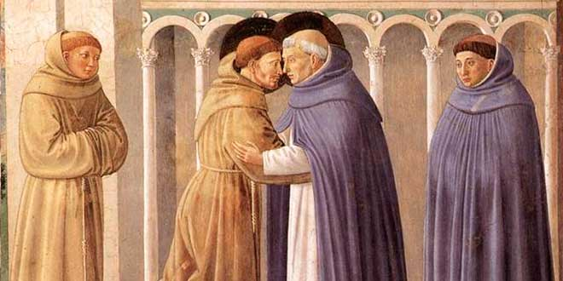
Leyes particulares regían a las ordenes religiosas y a la iglesia secular, otras a los encomenderos, los comerciantes, los mineros, los artesanos, las congregaciones, las cofradías
El historiador Richard M. Morse definió a Nueva España como unan sociedad pluralista,

Slide 19
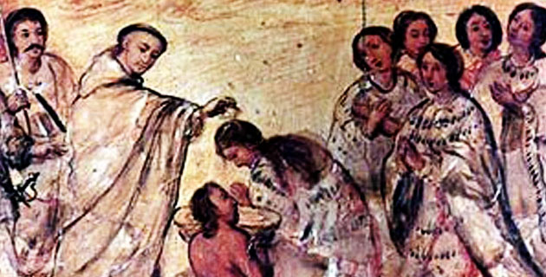
La iglesia tenía jurisdicción sobre las condiciones pero no gozaba del poder político aunque lo compartía.
Weber: “El mercantilismo” del régimen de dominación patrimonial, se caracteriza por el monopolio lucrativo del comercio.
Weber: Del patrimonialismo: la existencia de un ejército profesional de cuyo alto mando están excluidos los naturales del país

Slide 20
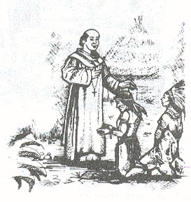
Weber señala a la educación en dos formas típicas:
La primera es la educación como una especialidad entre los clérigos y los miembros de una iglesia dominante

Slide 21
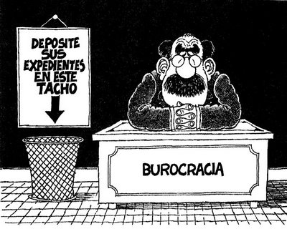
La segunda es la educación en las universidades, esta adquirió una tonalidad específica en los siglos XVI y XVII que fue preparar a ese grupo social y al finalizar el siglo XVIII se convirtió en la burocracia de las sociedades modernas

Slide 22
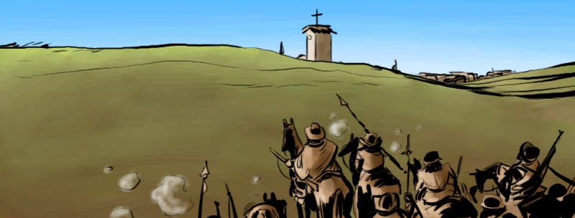
El reino de una Nueva España
En el régimen de dominación patrimonial, el príncipe debe asegurarse de la lealtad de sus servidores, sobre todo si éstos en su nombre territorios alejados de la sede del poder central
Los virreyes no podían llevar a sus hijos, hijas, yernos y nueras a Nueva España, esta prohibición convertía a los familiares de los virreyes en una suerte de rehenes.

Slide 23
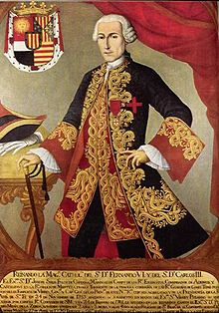
El principal instrumento que empleó el rey para mantener sujeto al virrey fue el juicio de residencia
Rubio Mañé: “Cuando el virrey se distinguía por muchas de sus iniciativas inspiraba recelos a la corona y así se le detenían todos sus proyectos”

Slide 24
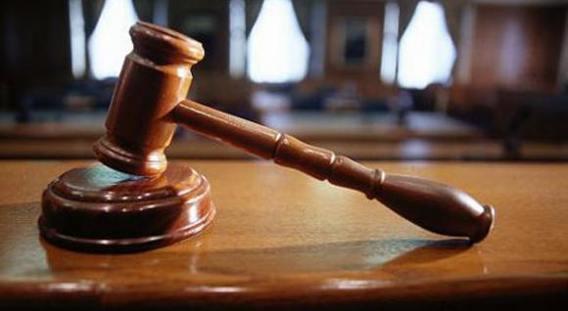
El virrey no intervenía en las funciones judiciales de la audiencia; su presencia era “decorativa y honorífica”, en cambio, en el ámbito político su jurisdicción ,era plena y extensos sus poderes

Slide 25
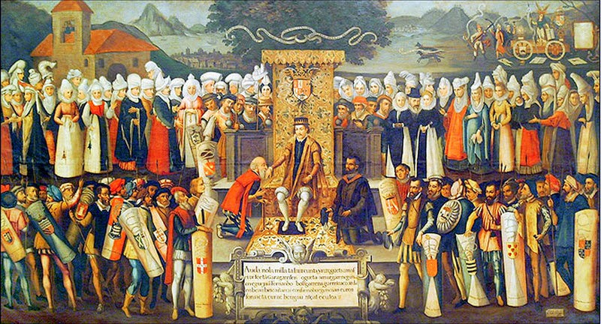
La real audiencia no era el poder sino su freno
La audiencia representaba la continuidad del estado español durante la ausencia del virrey o ante su muerte
Ningún virrey de Nueva España tuvo el poder que tiene el presidente de México

Slide 26
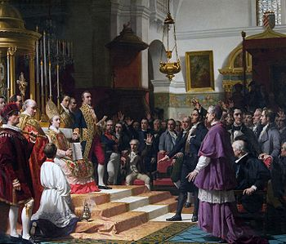
El estrado y el púlpito
Nueva España fue una típica sociedad de corte
Dos cortes americanas, la de México y la de Lima
La corte centro y cúspide de la sociedad, hace inteligible a esta imagen y le da sentido, la corte fue el modelo de la vida social

Slide 27
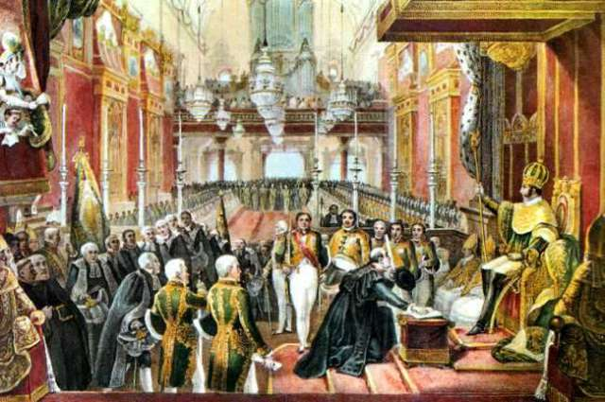
La corte virreinal fue un centro de irradiación moral, literaria y estética; en las actitudes y en las maneras de ,a gente, modifico profundamente la vida social y los destinos individuales; como:
La cortesía, costumbres y modas, la corte rigió las maneras de amar y de comer, de velar a los muertos y cortejar a las vivas, de celebrar los natalicios y llorar las ausencias

Slide 28
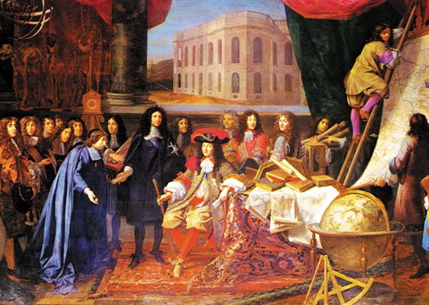
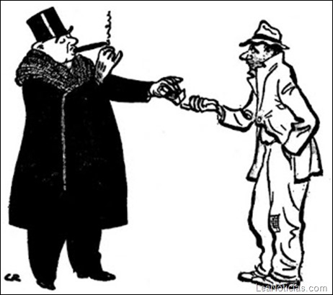
La moral burguesa es anticortesana, los modales de la burguesía, sus ideales estéticos y eróticos, su vida imaginaria, son un homenaje a la cultura cortesana
El burgués economiza
La burguesía imitó formas de vida de los cortesanos y orientó sus actitudes vitales en sentido diametralmente opuesto a los ideales de la corte
quisiera ser un caballero

Slide 29
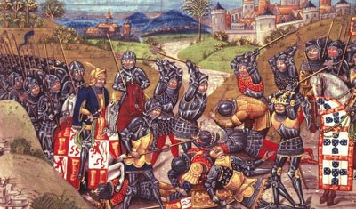
El reino de la Nueva España
La indiferencia en materia religiosa se caracteriza a la expansión imperialista durante la era moderna. Los poderes coloniales de los siglos XIX y XX no se interesaron nunca en la conversión de los habitantes de los territorios dominados
El dominio islámico convirtió a más de la tercera parte de la población, no solo hoy en musulmanes.
Tras más de dos siglos de dominación británica los cristianos de la india apenas si llegan a diez millones
Para los conquistadores musulmanes el indio convertido era un “hermano” para el administrador británico, el indio cristiano seguía siendo un nativo

Slide 30
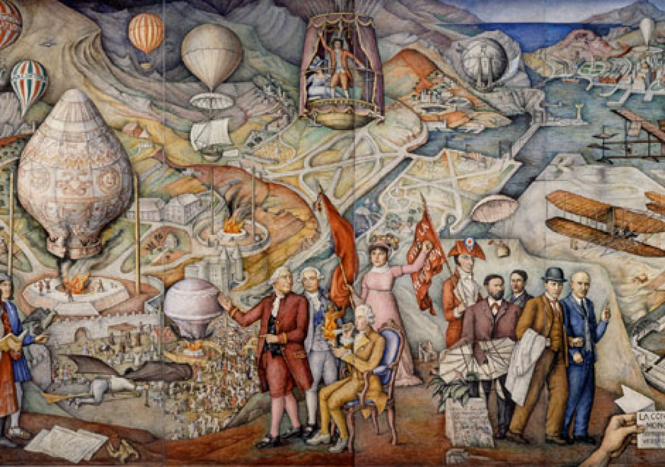
El estrado y el pulpito
La modernidad se expreso no solo como una crítica de la monarquía absoluta, la corte y el “antiguo régimen” sino también como un ataque a la Iglesia católica.
Hay una diferencia, tajante aunque nunca mencionada, entre la democracia anglosajona y la latina; esa diferencia es de origen religioso.
Una y otra nacen de opuestas actitudes ante la religión tradicional del Occidente: el cristianismo

Slide 31
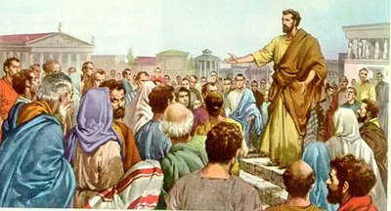
Si unos cristianos se encuentran en una tierra salvaje, su deber no consiste en convertir a los paganos sino en elegir a sus propias autoridades religiosas.
La evangelización fue la justificación de la conquista y, más tarde , de la dominación española y portuguesa.
La conversión de los infieles no era una idea cristiana sino quizá más acentuadamente musulmana

Slide 32
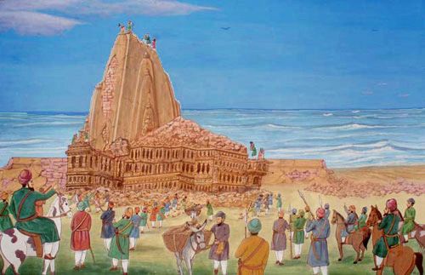
Musulmanes y portugueses destruyeron los templos hindúes con la misma furia con la que cortés derribo los ídolos del Gran Teocalli; sobre esas ruinas y a veces con las mismas piedras, levantaron soberbias mezquitas y catedrales.
Los ingleses respetaron los cultos nativos y sus templos ¿: les interesaba sobre todo la administración del imperio, resultados:
Las iglesias de Goa, las mezquitas de Delhi y la estación de ferrocarril de Bombay

Slide 33
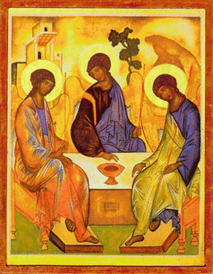
La ortodoxia requería, como la mano necesita simultáneamente la regla y la espada, una iglesia y un Estado.
La ortodoxia religiosa era el sustento del sistema político
La universidad de la ortodoxia católica se bifurcaba en la doble universalidad de la iglesia y de la monarquía.
La ortodoxia del estado burgués es la ausencia de ortodoxia, así el estado moderno se funda en principio exactamente contrario al que regía a Nueva España

Slide 34
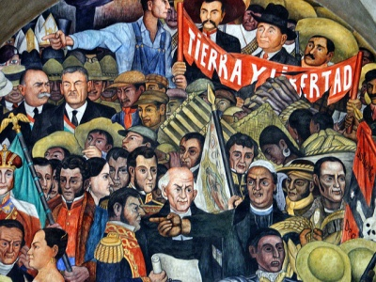
El nacionalismo mexicano nació a la sombra de un universalismo doble: el humanismo cristiano y el sincretismo jesuita
El universalismo religioso, filosófico y político de Nueva España no toleraba las herejías ni la desobediencia a la autoridad del monarca y sus representantes pero aceptaba todos los particularismos

Slide 35
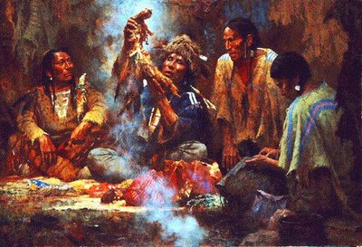
“chamanes”
Las tribus nómadas no perdieron bruscamente su cultura y conservaron durante mucho tiempo sus creencias religiosas y sus chamanes
La sociedad mesoamericana, a la llegada de los españoles, vivía un periodo de guerras continuas.

Slide 36
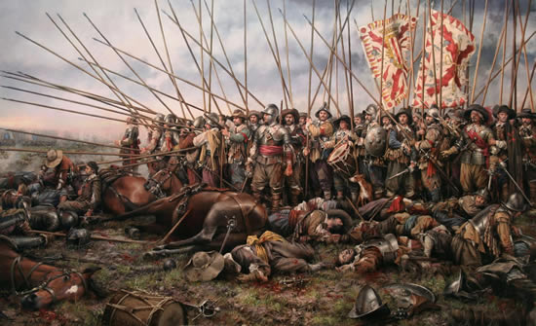
“Derrota militar ”
La derrota militar y la servidumbre que la sucedió no podían ser novedades para los indios; la verdadera y terrible novedad fue la destrucción de su civilización
El cambio del sistema social, político y religioso fue total
Comenzó con la demolición de los templos y monumentos religiosos y por la aniquilación física de los dos grupos dirigentes: La aristocracia y la casta de los sacerdotes y chamanes

Slide 37
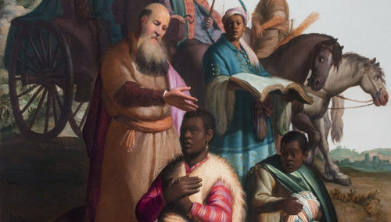
“desposeimiento psíquico”
La destrucción de los templos, las estatuas y las pinturas fue la abolición de los símbolos; la exterminación de la casta sacerdotal, la extirpación de la memoria y la conciencia de los vencidos.
La puerta por donde salen las divinidades es la puerta de entrada de otras divinidades.
La fuga de los dioses indios fue su regreso con otros nombres.
La conquista dejo a las masas indias en la orfandad espiritual
Esa situación fue total desposeimiento psíquico hizo posible su conversión al cristianismo: el bautismo significaba la posibilidad de pertenecer al nuevo orden religioso, jurídico y político de la nueva España

Slide 38
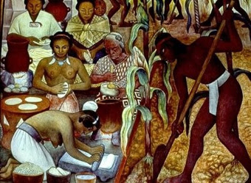
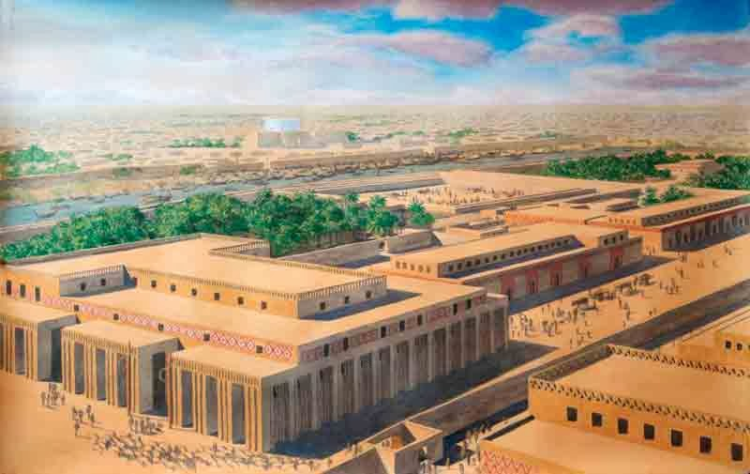
El reino de la nueva España
Los indios se volvieron cristianos; la divinidad cristiana y sus vírgenes y santos se indianizaron
El siglo XVI fue el siglo de la evangelización y la edificación de conventos, iglesias, hospitales y ciudades
Una civilización es ante todo un urbanismo, más que una visión del mundo y de los hombres es una visión de los hombres en el mundo y de los hombres como el mundo

Slide 39
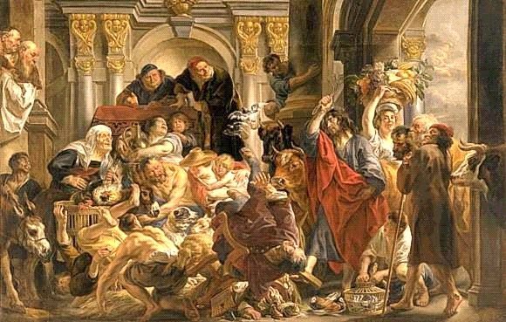
Sincretismo y el imperio
Los primeros misioneros no quisieron salvar a los indios, no a sus creencias
En el siglo XVIII se opera un cambio radical “tabla rasa” que se podría llamar la política puente la cual es establecer una vía de comunicación, más sobrenatural que natural, entre el mundo indígena y el cristianismo
El nuevo sincretismo buscaba el paganismo prefiguraciones y signos del cristianismo.
El núcleo espiritual e intelectual de esta estrategia era una visión de la historia del mundo como el paulatino desvelamiento de una verdadera universal y sobrenatural

Slide 40
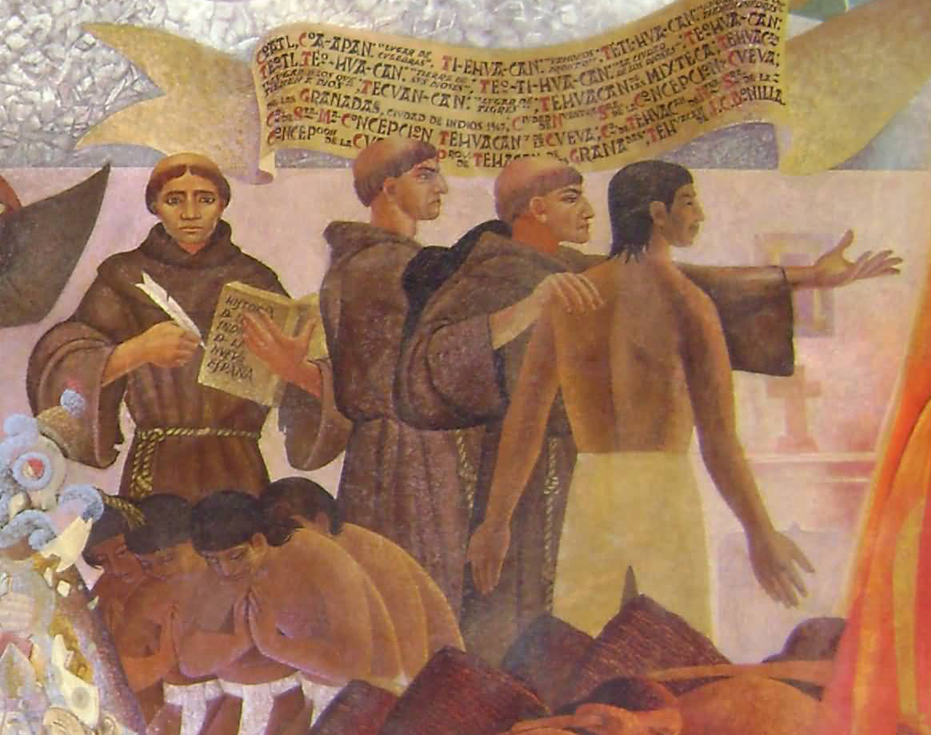
El sincretismo de los jesuitas también fue un invento de universalización
La política sincretista de la compañía de Jesús entró en la oposición de los dominicos y los franciscanos, que lograron la condenación papal de esas opiniones

Slide 41
Confusamente el criollo se sentía heredero de dos imperios: el español y el indio
Un prejuicio aristocrático les impedía ver en los indios vivos a los descendientes de México-Tenochtitlán.
El sincretismo jesuita, unido al naciente patriotismo criollo, no solo modificó la actitud tradicional frente a la civilización india si no que provoco una suerte de resurrección en el pasado

Slide 42
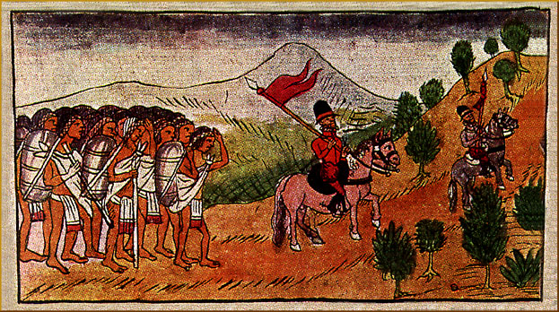
Los españoles y los indios aún conservaban memorias confusas de la doctrina, en el siglo XVII se extendió y afirmó esta creencia
Era una opinión que fray Servando Teresa de Mier a favor de la independencia, que implícitamente minaba el principal fundamento de la dominación española en América, la evangelización

Slide 43
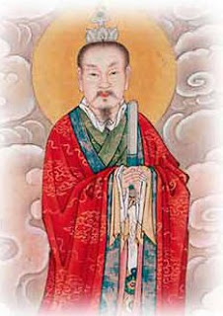
El descubrimiento de la civilización china enfrentaba con los misioneros que una sociedad en muchos aspectos era superior a la cristiana
Los jesuitas creían que si lograban convertir al emperador, no sería difícil después, por la misma dinámica del sistema, convertir a los mandarines y en segunda al pueblo entero

Slide 44
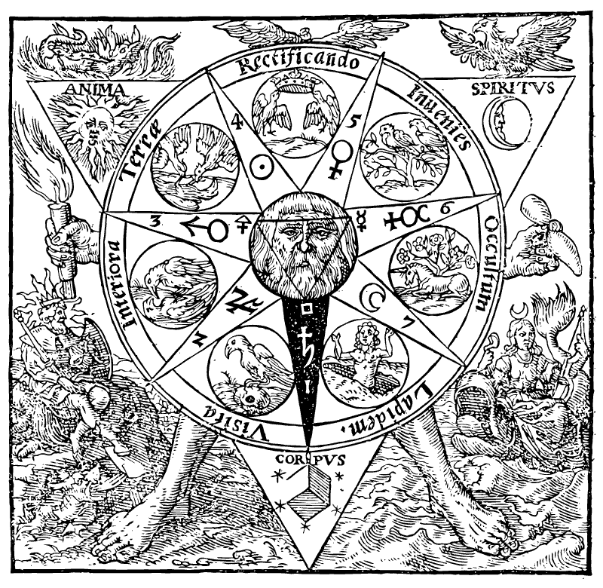
Dos corrientes adversarias nacen del hermetismo renacentista, la cual se extiende por toda Europa e inspira a las academias francesas.
A través de las sectas ocultistas y liberales de los siglos XVVII y XVIII esta corriente entronca
La religión de los astros de Bruno y Campanella es el común origen del socialismo
La sociedad de los astros es el doble arquetipo de la sociedad política y de la sociedad del lenguaje
La cual la primera necesita libertad y necesidad se resuelven y se le llama justicia
LA segunda el sistema de correspondencias universales

Slide 45
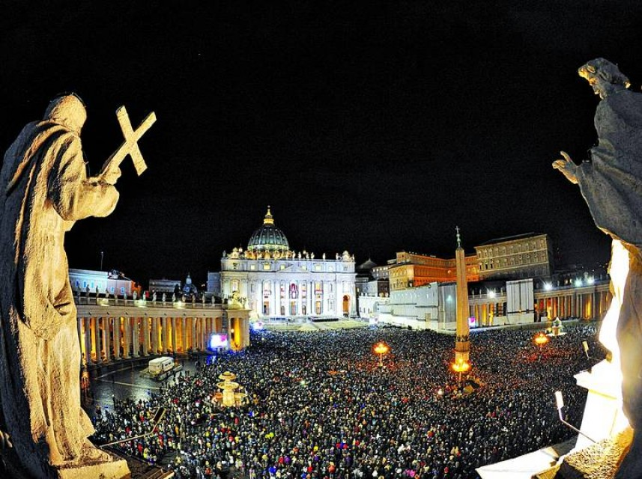
La otra tendencia representada por jesuitas trato de reconciliar las religiones no cristianas con el catolicismo romano
Los jesuitas intentaron convertir a los chinos mediante la evangelización de los campesinos, los artesanos o comerciantes sino por la conversión del emperador y su corte
La síntesis de los jesuitas, aunque inspirada por motivos religiosos, encerraba una paradoja que no hay más remedio que llamar demoniaca.
La iglesia se salva pero el cristianismo se pierde

Slide 46
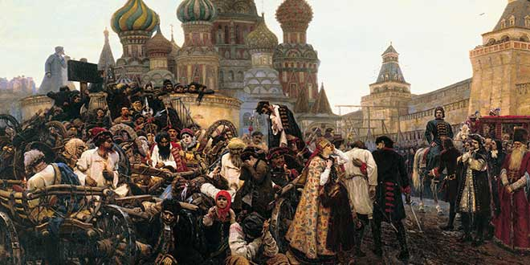
“El imperio”
El imperio era una universalidad a la que no tenían acceso los segundos
El primer golpe fue la expulsión de los jesuitas por Carlos III
El segundo golpe fue la guerra de independencia
Los verdaderos vencedores fueron los mestizos

Slide 47
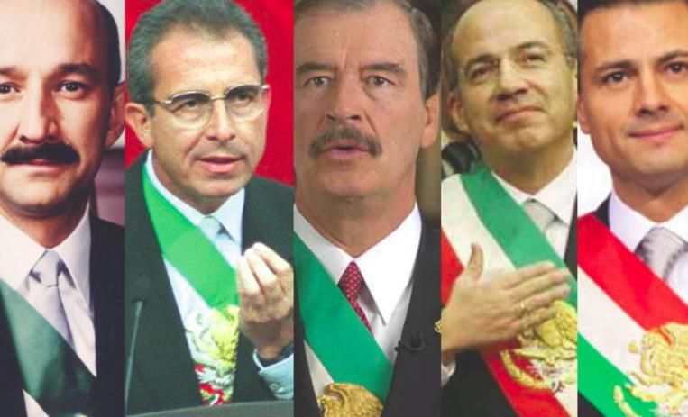
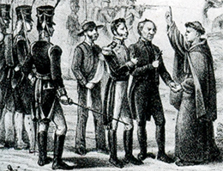
Los criollos se dividieron unos se decidieron por la república federal y otros por la monarquía central
Ganaron en apariencia los partidarios de la federación, no obstante, México sigue siendo un Estado centralista y patrimonialista, no tuvimos reyes si no caudillos y dictadores constitucionales que llamamos presidentes

Slide 48


Así la guerra de independencia y sus secuelas acabaron para siempre con los sueños criollos de un Imperio Mexicano pero no cambiaron la realidad profunda de nuestro país

Slide 49

“La virgen maría”
La segunda mitad del siglo XVIII, la aparición de la Virgen de Guadalupe en el santuario de una diosa india fue una verdadera señal, en el sentido religioso con que se empleaba esa palabra en el siglo XVII
La devoción a la figura de Guadalupe-Tonantzin se transformó en un culto nacional
La virgen es el punto de unión de criollos, indios y mestizos y ha sido la respuesta a la triple orfandad: la de los indios porque Guadalupe/Tonantzin es la transfiguración de sus antiguas divinidades femeninas
La de los criollos por que la aparición de la virgen María convirtió a la tierra de la Nueva España en una madre más real que la de España

Slide 50

Don Juan de Alva Ixtlilxóchitl tuvo una actitud que expresa claramente la ambigüedad de su época, dividida entre la admiración por el Imperio indio y el temor a sus descendientes

Slide 51
Nueva España no estaba hecha para cambiar si no para durar, su ideal era la estabilidad y la pertenencia
La edad moderna nación como un movimiento de crítica radical, comenzó por ser la crítica de la religión, la reforma; sólo que la crítica de la reforma a diferencia de la crítica de los filósofos en el siglo XVIII no fue antirreligiosa sino profundamente religiosa.

